Slide 1
Observatório Dietrich Schiel
Telescópios
André Luiz da Silva Observatório Dietrich Schiel
/CDCC/USP

Slide 2
Binóculos

Slide 3
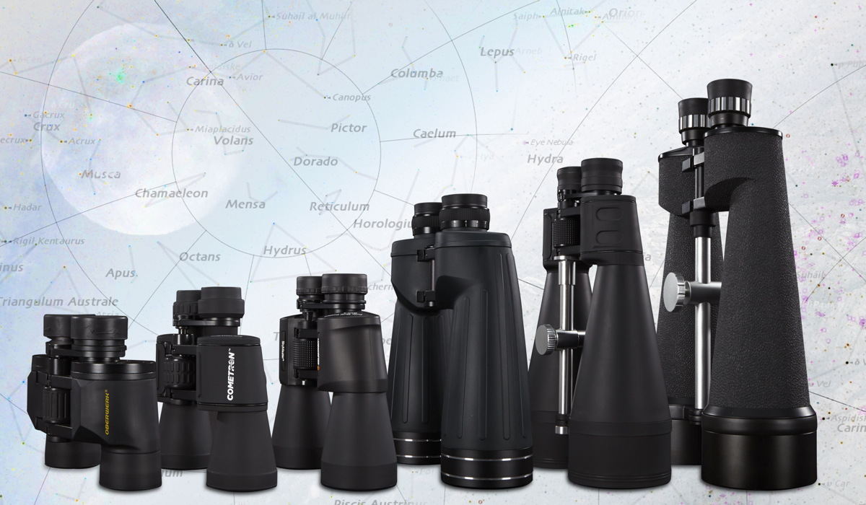
Sim, binóculos!
fonte da imagem: http://www.space.com/26021-best-binoculars.html

Slide 4
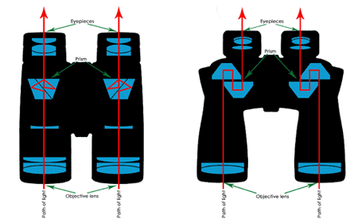
Prismas de teto e prismas de porro
fonte da imagem: https://procular.com.au/porro-prism-vs-roof-prism-binoculars-better/

Slide 5
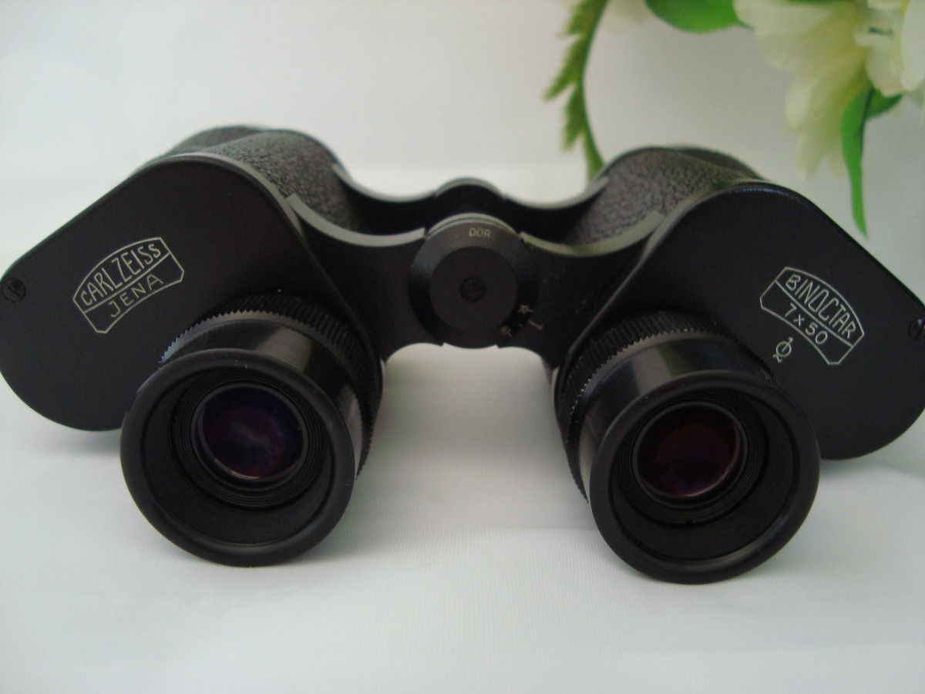
especificações
fonte da imagem: mercadolivre.com.br

Slide 6
Telescópios

Slide 7
Os telescópios podem ser:
refratores
refletores
catadióptricos

Slide 8
Refratores (lunetas)

Slide 9
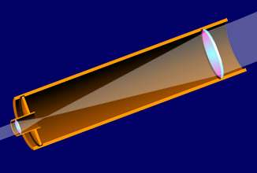
Como funciona um refrator
Crédito da imagem: http://www.geocities.ws/saladefisica7

Slide 10
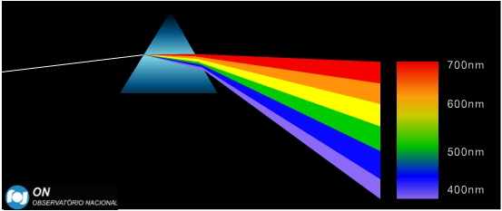
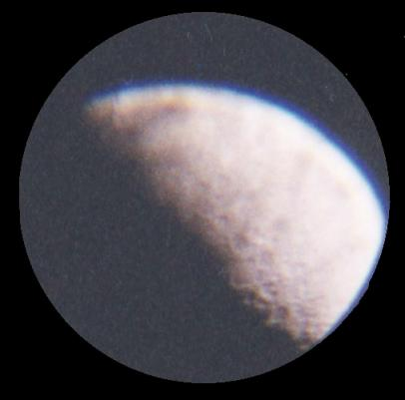
Aberração cromática
Créditos das imagens: imagem superior: http://www.on.br; imagem inferior: http://educacaoespacial.wordpress.com

Slide 11
Refletores

Slide 12
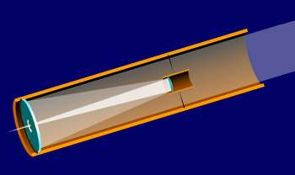
Como funciona um refletor
Crédito da imagem: http://www.geocities.ws/saladefisica7

Slide 13
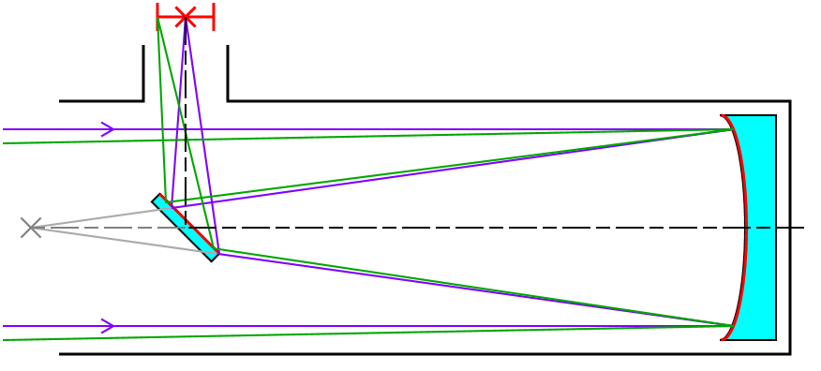
Newtoniano
Crédito da imagem: http://en.wikipedia.org/ Krishnavedala

Slide 14
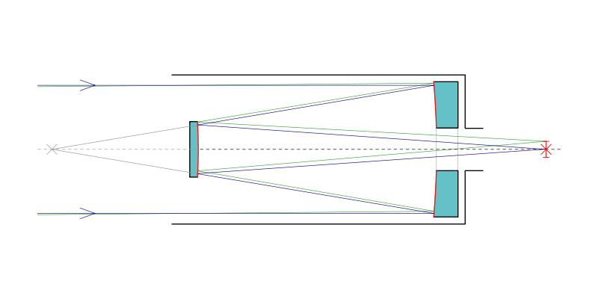
Cassegrain
Crédito da imagem: http://en.wikipedia.org

Slide 15
Catadióptricos

Slide 16
Schmidt
Crédito da imagem: http://en.wikipedia.org

Slide 17
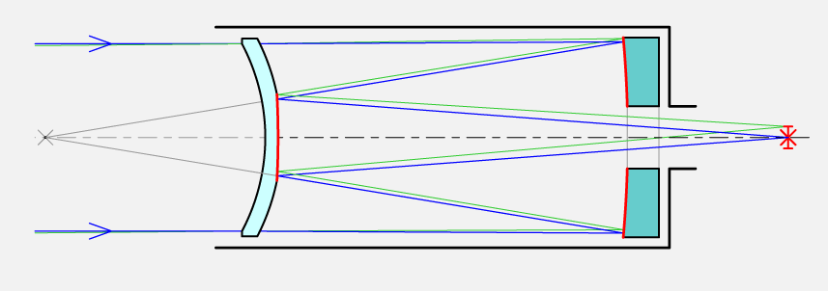
Maksutov
Crédito da imagem: http://en.wikipedia.org

Slide 18
Montagens

Slide 19
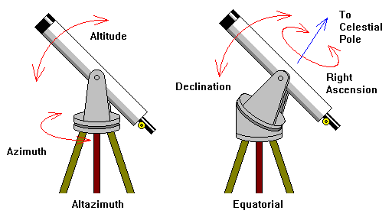
Montagens
Fonte da imagem: http://www.oasi.org.uk/Telescopes/CFTOB/Mounts.gif

Slide 20
Montagens
Fonte da imagem: http://www.oasi.org.uk/Telescopes/CFTOB/Mounts.gif

Slide 21
Algumas grandezas importantes

Slide 22
Grandezas importantes relacionadas com telescópios:
distância focal
aumento
poder separador
magnitude limite

Slide 23
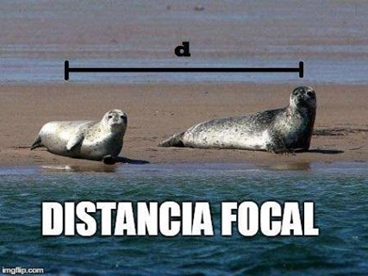
distância focal
Fonte da imagem: http://matematicasecreta.blogspot.com.br

Slide 24
distância focal, F
Distância da lente (ou espelho) até o foco (ponto onde os raios paralelos ao eixo óptico convergem)
F

Slide 25
aumento, A
Razão (divisão) entre a distância focal da objetiva e distância focal da ocular (lente de olho)
F
_
A
=
f

Slide 26
Aumento máximo útil
2x o diâmetro do telescópio em mm
Um telescópio de 60 mm: 120x
Um telescópio de 110 mm: 220x
Um telescópio de 250 mm: 500x
...

Slide 27
poder separador, P
Mede a capacidade do telescópio de podermos ver a menor separação angular entre dois pontos
120
__
P
=
D
P em segundos de arco (”)
D é o diâmetro em milímetros (mm)
Crédito da imagem: http://www.meade.com

Slide 28
Magnitude limite, m_{lim}
Mede magnitude da estrela de menor brilho que pode ser vista ao telescópio
m_{lim}
=
7,1 + 5.log D
D é o diâmetro em centímetros (cm)
Crédito da imagem: http://www.webmastertalkforums.com

Slide 29
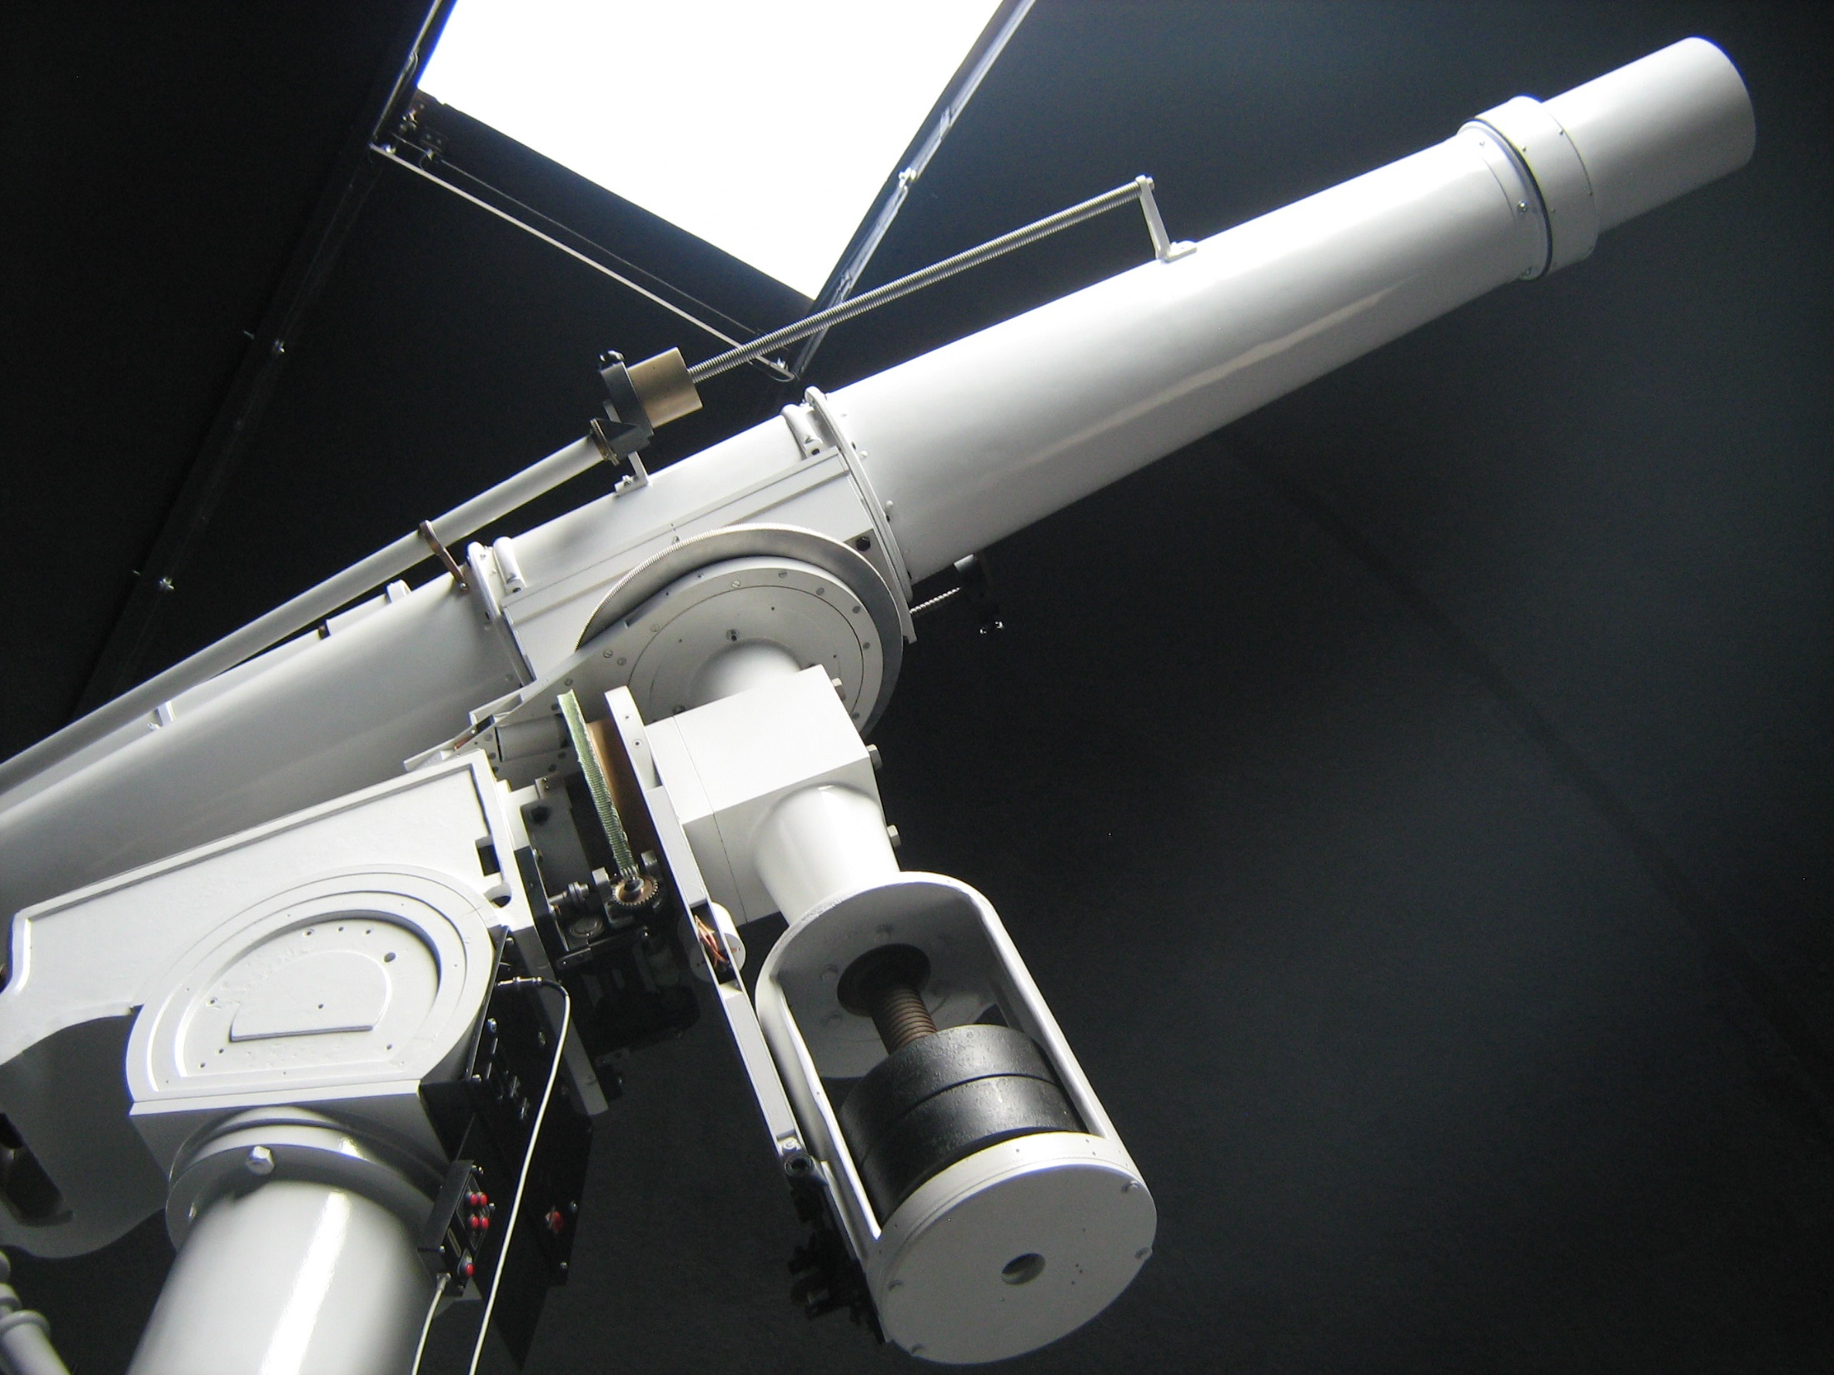
O telescópio Grubb

Slide 30
Grubb 204/3000
Poder de Resolução 1.8" Magnitude limite 11.5
Diâmetro da objetiva: 204 mm
Distância focal: 3000 mm
Montagem: equatorial alemã
Poder separador: 0,59"
Magnitude limite: 13,6

Slide 31
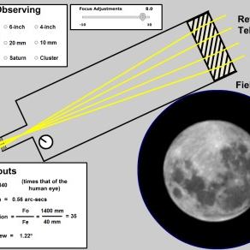
“Praticando”...
Crédito : Universidade de Nebraska-Lincoln

Slide 32
Os maiores telescópios da atualidade

Slide 33
O maior refrator, ainda em operação

Slide 34
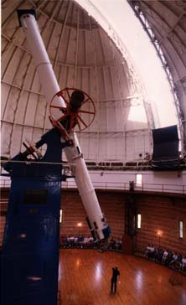
Refrator de Yerkes
Diâmetro de 1 m
Inviável a construção de lentes maiores
Localização: E.U.A.
Participantes: Universidade de Chicago - E.U.A
Crédito da imagem: observatório de Yerkes

Slide 35
Os maiores telescópios do mundo (refletores)

Slide 36
4º lugar: GTC
Gran Telescopio Canarias
Diâmetro: 10,4 m
Localização: Ilhas Canárias (Espanha)
Participantes: Espanha, México e E.U.A.
Crédito da imagem: http://en.wikipedia.org
Notes:
O GTC é o maior do mundo com abertura única. Os outros que mencionaremos a seguir têm diâmetros efetivos maiores, porque são composições de mais de um telescópio com diâmetros individuais menores que o GTC. 90% do tempo do telescópio é reservado para a Espanha, com 5% para o México e mais 5% para os E.U.A. (Universidade da Flórida). O GTC foi inaugurado em 2009.

Slide 37
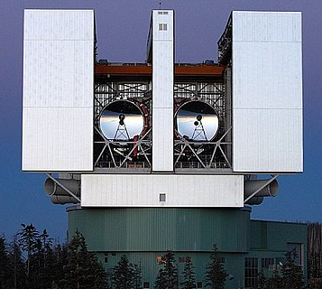
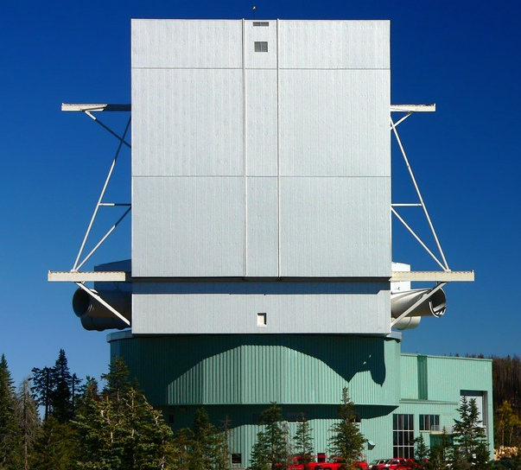
3º lugar: LBT
Large Binocular Telescope
Diâmetro efetivo de 11,9 m
Dois espelhos de 8,4 m
Localização: E.U.A.
Participantes: E.U.A., Itália e Alemanha
Crédito das imagens: http://en.wikipedia.org (domo fechado) ; http://www.aip.de (domo aberto)
Notes:
O LBT começou a funcionar em 2005, embora só em 2008 os dois espelhos começaram a funcionar conjuntamente. Há uma polêmica sobre o lugar em que ele foi instalado: o Mount Grahan, no estado norte americano do Arizona. O lugar é considerado sagrado para a tribo apache San Carlos e considerado por alguns ambientalistas como o local de vital importância para a preservação de uma espécie de esquilo, o esquilo vermelho. Os ambientalistas e os índios querem que o observatório seja removido. A contenda tramita no Congresso Americano.

Slide 38
3º lugar: LBT
Large Binocular Telescope
Diâmetro efetivo de 11,9 m
Dois espelhos de 8,4 m
Localização: E.U.A.
Participantes: E.U.A., Itália e Alemanha
Crédito das imagens: http://en.wikipedia.org (domo fechado) ; http://www.aip.de (domo aberto)
Notes:
O LBT começou a funcionar em 2005, embora só em 2008 os dois espelhos começaram a funcionar conjuntamente. Há uma polêmica sobre o lugar em que ele foi instalado: o Mount Grahan, no estado norte americano do Arizona. O lugar é considerado sagrado para a tribo apache San Carlos e considerado por alguns ambientalistas como o local de vital importância para a preservação de uma espécie de esquilo, o esquilo vermelho. Os ambientalistas e os índios querem que o observatório seja removido. A contenda tramita no Congresso Americano.

Slide 39
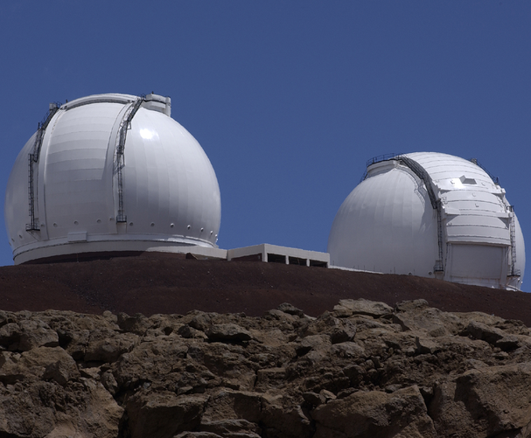
2º lugar: Keck 1 e 2
Diâmetro efetivo de 13,9 m
2 espelhos de 10 m
Localização: Havaí (E.U.A.)
Participantes: E.U.A. (Caltech, Univ. Califórnia, Havaí e NASA)
Crédito da imagem: http://en.wikipedia.org
Notes:
O observatório W. M. Keck está localizado próximo ao cume do vulcão inativo Mauna Kea, no Havaí. O Keck 1 foi inaugurado em 1993 e o Keck 2 em 1996.

Slide 40
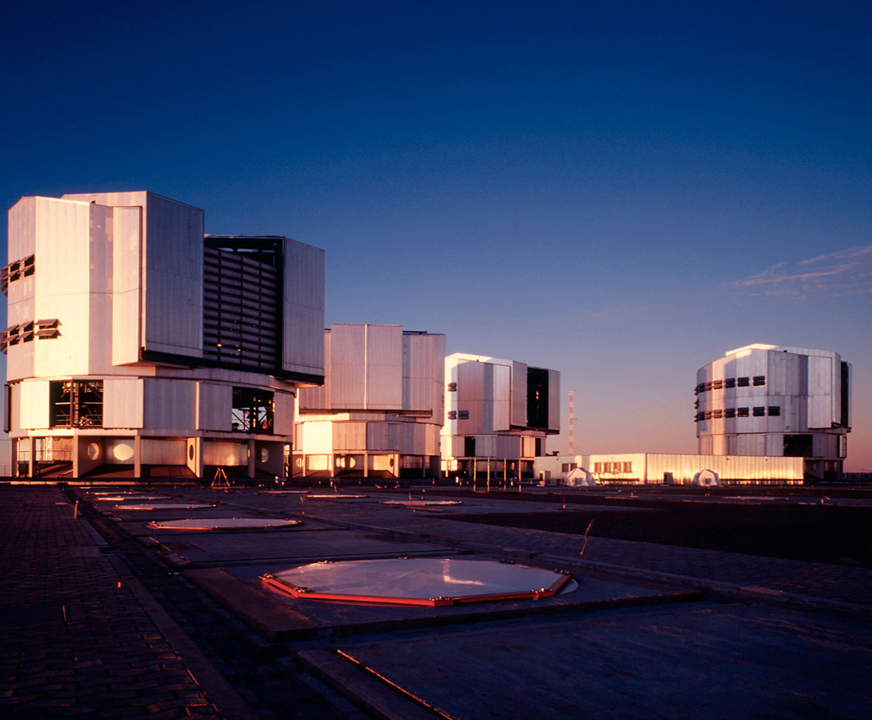
1º lugar: VLT
Very Large Telescope
Diâmetro efetivo de 16 m
4 espelhos de 8,2 m
Localização: Chile
ESO
Crédito das imagens: http://en.wikipedia.org (domo fechado) ; http://www.aip.de (domo aberto)
Notes:
Quatro telescópios com abertura de 8,2 metros podem ser combinados no chamado modo de interferometria (VLTI) para proporcionar a melhor resolução. Nessa situação o conjunto de telescópios se torna o maior da Terra, já que combinados, os quatro telescópios equivalem a um único telescópio com diâmetro efetivo de 16 metros. Os quatro telescópios ganharam nomes do povo nativo da região onde está instalado – o Chile (povo mapuche): Antu (Sol), Kueyen (Lua), Melipal (Cruzeiro do Sul), and Yepun (Vênus). O VLT é o mais produtivo telescópio em terra, perdendo em termos de produção científica apenas para um telescópio que não está na Terra: o Hubble. O conjunto ainda é complementado por quatro telescópios auxiliares de 1,8 metros. Os quatro maiores telescópios começaram a operar no ano 2000.

Slide 41
Futuro próximo

Slide 42
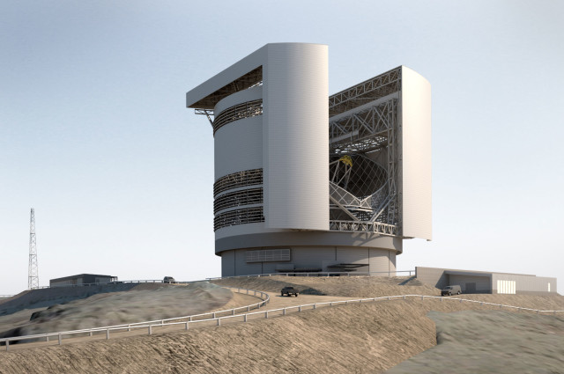
3º lugar: GMT
Fonte da imagem: http://m3eng.com/portfolio/giant-megellan-telescope-observatory/

Slide 43
3º lugar: GMT
Giant Magellan Telescope
Diâmetro: 24,5 m
7 espelhos de 8,4 m
Localização: Chile
Participantes: vários países
Fonte da imagem: http://m3eng.com/portfolio/giant-megellan-telescope-observatory/
Notes:
O GMT está programado para começar a operar em 2025, no Chile. Composto de sete espelhos com 8,4 m de diâmetro cada, sendo um central e os outros seis dispostos simetricamente ao redor. O desafio da construção, que exigirá inovações nas técnicas de polimento, é que os sete espelhos devem funcionar como um único primário, de forma que os seis espelhos periféricos precisarão ter curvaturas que complementem a curvatura do espelho central, não sendo, portanto, cada um, radialmente simétricos. Este projeto terá a participação do Brasil.

Slide 44
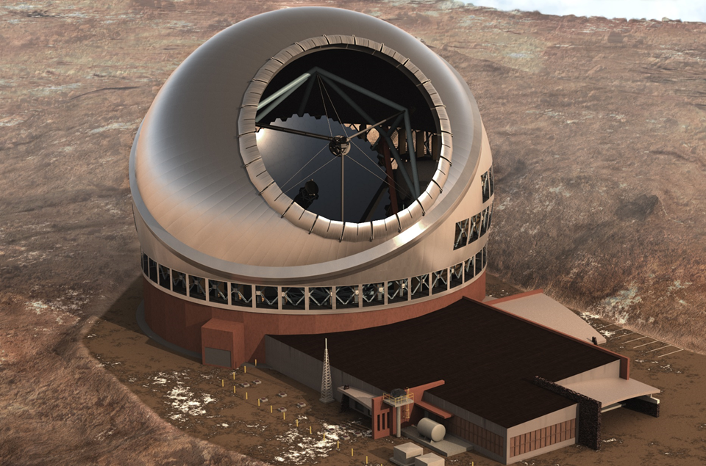
2º lugar: TMT
Fonte da imagem: http://www.tmt.org

Slide 45
2º lugar: TMT
Thirty Meters Telescope
Diâmetro: 30 m
492 espelhos 1,4 m
Localização: Havaí (E.U.A.)-?
Participantes: vários países (TMT International Observatory)
Fonte da imagem: http://www.tmt.org
Notes:
O TMT será composto de 492 segmentos para compor um espelho primário com diâmetro de 30 metros. Infelizmente, o local proposto – o cume do vulcão extinto Mauna Kea, está gerando uma série de protestos por ser considerado um lugar sagrado para o povo havaiano. Protestos já paralisaram as obras em mais de uma ocasião e a polêmica segue tramitando na justiça americana. Mesmo com esses problemas envolvendo o local de construção e com possibilidade de ser construído nas Ilhas Canárias (Espanha), o telescópio está programado para ter sua primeira luz em 2027.

Slide 46
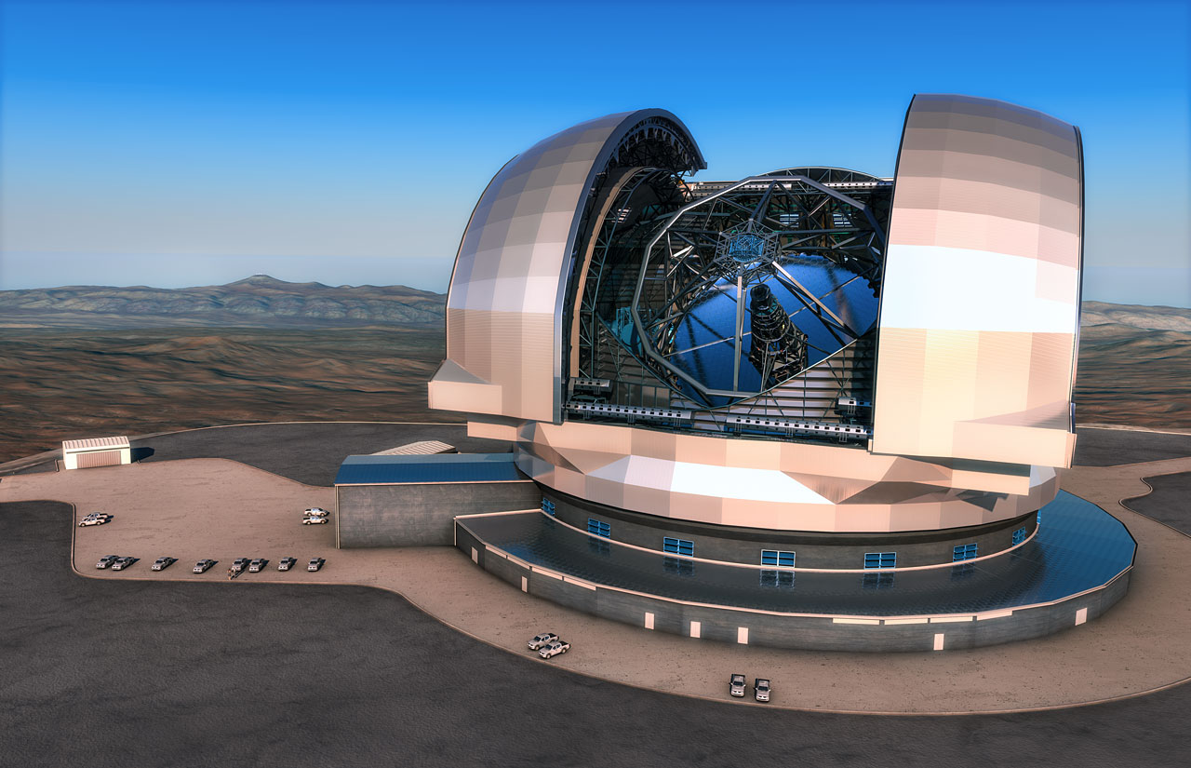
1º lugar: E-ELT
Crédito da imagem: ESO

Slide 47
1º lugar: ELT
Extremely Large Telescope
Diâmetro: 39,3 m
798 espelhos 1,4 m
Localização: Chile
ESO
Crédito da imagem: ESO
Notes:
Originalmente, o telescópio seria nomeado como E-ELT (European Extremely Large Telescope) mas o nome mudou para ELT em 2017. O telescópio já está em construção e a sua primeira luz é planejada para o ano de 2025. Quando finalizado, será o maior telescópio da Terra por um bom tempo, já que a sua construção está orçada em um bilhão de euros!

